Slide 1
DEPARTAMENTO DE CIENCIAS ADMINISTRATIVAS Y DE COMERCIO CARRERA DE INGENIERÍA COMERCIAL TEMA: INFLUENCIA DE LA GESTIÓN DE LOS PROCESOS RELACIONADOS CON LA ATENCIÓN AL CLIENTE, Y EL NIVEL DE SATISFACCIÓN DE LOS SOCIOS EN LAS COOPERATIVAS DE AHORRO Y CRÉDITO. AUTOR: PEÑAFIEL SALCEDO CRISTIAN DANIEL DIRECTOR: ING. JAIME CADENA ECHEVERRIA SANGOLQUÍ 2018

Slide 2
ÍNDICE
Descripción del sector cooperativo en Ecuador
Antecedentes
Problema
Objetivos
Marco teórico
Etapas de la investigación
Resultados
Propuesta de estrategias de mejora
Conclusiones
Recomendaciones

Slide 3
Descripción del sector cooperativo en Ecuador
Ente regulador: Superintendencia de economía, popular y solidaria.
Desde el 2012
En 2015 se expide la resolución No. 038-2015-F “Norma para la segmentación de las entidades del sector financiero popular y solidario"
Existen cinco segmentos para la clasificación de las Cooperativas de ahorro y crédito, considerando el número de socios y cantidad de activos
Ecuador es el segundo país con la mayor cantidad de cooperativas en Latinoamérica.

Slide 4
Antecedentes
Desde que empezó la crisis económica global, las entidades financieras se han embarcado en la búsqueda de herramientas que ayuden a optimizar sus recursos y procesos (Trilles, 2013).
En España para el 2011: -39,6% de las empresas cuentan con sistemas de gestión de procesos -36% planea incursionar en procesos en los próximos años
Ecuador no cuenta con datos estadísticos oficiales del número de empresas que trabajan en base a procesos.
Pese a que se identifican estudios con la calidad de servicio en IFIS, no hay orientación para la mejora de la calidad con enfoque a procesos.
La SEPS en 2016 estableció la necesidad de contar con manuales de procesos para procesos productivos de las IFIS.

Slide 5
Problema
Identificación del problema:
Cuestionamientos sobre la utilidad y aplicabilidad de la gestión en base a procesos
Los modelos de gestión basados en procesos son descartados en las empresas ecuatorianas, debido al poco conocimiento de los beneficios (Aguirre, 2015).
Descripción del problema:
En las cooperativas de ahorro y crédito en la ciudad de Tulcán existe poca importancia del manejo de procesos por parte de los directivos de cada una de las organizaciones.

Slide 6
Objetivos
Objetivo general:
Determinar la influencia de la gestión de los procesos relacionados con la atención al cliente con el nivel de satisfacción mediante análisis estadístico, con el fin de constatar la importancia de la administración de procesos en las organizaciones de estudio.
Objetivos específicos:
Conocer la gestión de procesos en las áreas de atención al cliente, mediante una encuesta aplicada a los responsables de cada institución.
Analizar el nivel de satisfacción de los socios, mediante la aplicación de encuestas que determinen la percepción del servicio con los procesos de atención al cliente.
Realizar una propuesta de estrategias de mejora, mediante la metodología 5w + 1h, para facilitar la ejecución de actividades y otorgar un buen servicio al cliente.

Slide 7
Marco teórico
Teoría de sistemas: Las organizaciones son sistemas complejos que cuentan con diferentes procesos, la alteración de alguno de estos puede modificar grandes cambios a todo el sistema de la organización (Von Bertanlanffy, 1969).
Teoría de la calidad total: La calidad es total porque comprende todos los aspectos de la organización, así mismo, compromete a cada una de las personas que trabajan en ella (Evans, 2000).
Teoría del cooperativismo: El fin de las cooperativas no es obtener ganancias, sino ofrecer servicios igualitarios a todas las empresas de la sociedad para fomentar su crecimiento económico.

Slide 8
Marco teórico
Gestión de procesos:
Modelos como just in time aplicados en empresas manufactureras de países occidentales, han puesto de manifiesto la posibilidad de adecuar los procesos en función de la satisfacción del cliente.
Los procesos reflejan el detalle de todas las actividades en la organización, el orden, los tiempos y sus responsables.
Son altamente repetitivos y están expuestos a entornos cambiantes con el tiempo.
Los procesos son un conjunto de actividades que siguen un orden para alcanzar resultados.
Las empresas ven a los procesos como la clave para actuar sobre los resultados y la toma de decisiones de mejora.

Slide 9
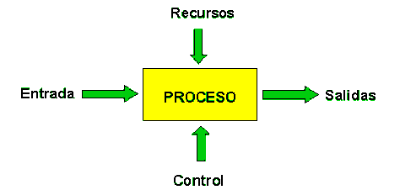
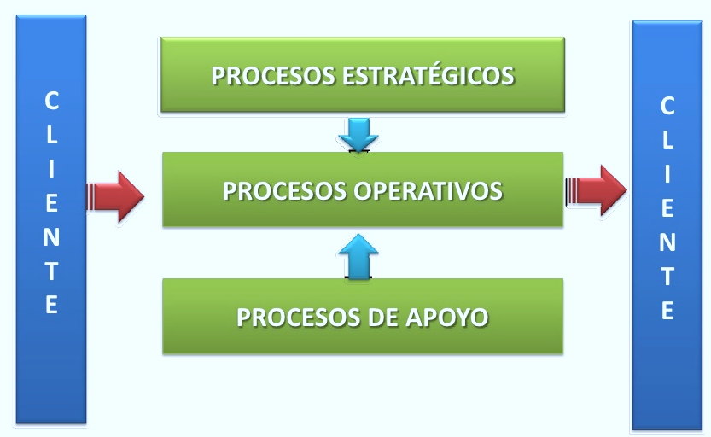
Marco teórico
Gestión de procesos:
Elementos de procesos
Tipos de procesos
Jerarquía de procesos

Slide 10
Marco teórico
Nivel de satisfacción (Modelo Servqual):
Propuesto por Zeithaml, Parasuraman y Berry
Está diseñado para comprender y evaluar las expectativas de los clientes.
Su propósito es mejorar la calidad de servicio ofrecida por una organización
El modelo Servqual mide lo que el cliente espera de la organización en cinco dimensiones

Slide 11
Dimensiones de variables
V1: Gestión de procesos
Diseño y documentación: Resume los pasos necesarios para completar un proceso.
Indicadores: Permiten evaluar cada uno de los procesos y saber en qué grado se ha cumplido las expectativas previstas.
Mejoramiento continuo: Un esfuerzo adicional para aplicar mejoras en cada área de la organización para sus clientes.
Automatización: Sustituir los procesos manuales con aplicaciones de software.
Enfoque al cliente: Comprender todas las necesidades que tiene y puede tener los clientes.
V2: Nivel de satisfacción
Fiabilidad: Habilidades para ejecutar el servicio prometido.
Sensibilidad: La disposición de ayudar a los usuarios para prestar un servicio rápido y adecuado.
Seguridad: Es el conocimiento y atención de los miembros de la organización que inspira credibilidad y confianza.
Empatía: Nivel de atención individualizada que ofrecen las empresas a sus clientes.
Elementos tangibles: Son las instalaciones, apariencia física de la infraestructura, equipos, materiales y personal.

Slide 12
Etapas de investigación
Elaboración del marco teórico
Diseño de la investigación
Elaboración de Cuestionarios
Validación de los cuestionarios
Aplicación del cuestionario
Tabulación y análisis de resultados
Propuestas de mejora
Conclusiones y recomendaciones
Identificación de muestras

Slide 13
Muestra
Institución financiera | Población (N) | Muestra (n_{i})
Cooperativa de ahorro y crédito Tulcán Ltda. | 77092 | 224
Cooperativa de ahorro y crédito Pablo Muñoz Vega Ltda. | 28362 | 83
Cooperativa de ahorro y crédito Pilahuín Tío Ltda. | 19300 | 56
Cooperativa de ahorro y crédito 29 de Octubre Ltda. | 6280 | 18
Cooperativa de ahorro y crédito Policía Nacional | 1958 | 6
Número total de encuestas: 387

Slide 14
Resultados
Perfil del socio encuestado
Mujeres: 46,51%
Hombres: 53,23%
Tulcán:
Resto de cantones:
93,54%
6,46%
Entre 18 años y 24 años: 16,80%
Entre 25 años y 54 años: 68,22%
Entre 55 años y 64 años: 12,14%
De 65 años en adelante: 2,84%
PROFESIÓN
Educación superior (Pregrado/Posgrado): 58,66%
Bachillerato: 27,13%
Educación básica: 11,11%
Preescolar: 0,78%
*El 85,79% de los encuestados trabajan actualmente

Slide 15
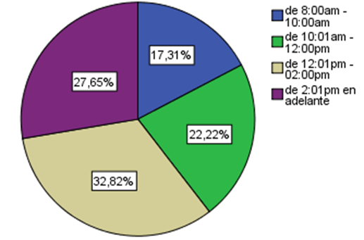
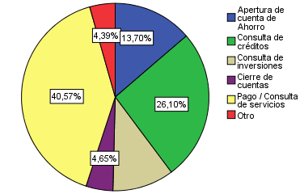
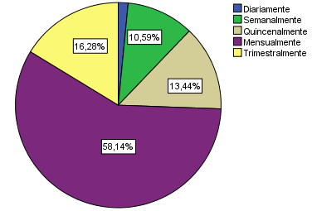
Resultados
Perfil del encuestado/instituciones financieras
Tipo de transacción que más realiza
Frecuencia a la que asiste
Horario en el que más acude

Slide 16
Resultados
Nivel de satisfacción de los socios
 | Escala de medición
Dimensiones | Nada satisfactorio | Poco satisfactorio | Indiferente | Satisfactorio | Muy satisfactorio
Fiabilidad |  |  |  | x
Sensibilidad |  |  |  | x
Seguridad |  |  |  | x
Empatía |  |  |  | x
Elementos tangibles |  |  |  | x
*El 55,56% indicó que no han existido cambios en la documentación a entregarse.
*Los clientes manifestaron que se debe mejorar los tiempos de esperar hasta su atención.
Notes:
Fiabilidad: Habilidades para ejecutar el servicio prometido.
Sensibilidad: La disposición de ayudar a los usuarios para prestar un servicio rápido y adecuado.
Seguridad: Es el conocimiento y atención de los miembros de la organización que inspira credibilidad y confianza.
Empatía: Nivel de atención individualizada que ofrecen las empresas a sus clientes.
Elementos tangibles: Son las instalaciones, apariencia física de la infraestructura, equipos, materiales y personal.

Slide 17
Resultados
Perfil del encuestado: Gestión de procesos
La mayoría de los encuestados están laborando en la Institución financiera mínimo 2 años.
Todas las cooperativas cuentan con responsables del manejo de procesos.
La formación académica del 60% de los encuestados es en Postgrados (4to nivel).
El 60% lleva manejando procesos entre 1 año y 2 años.
En el 80% de las cooperativas se empieza a administrar en base a procesos desde el 2015.

Slide 18
Resultados
Diseño y documentación
 | Opciones de Respuesta
Pregunta | Si | No
¿El personal de la Cooperativa de Ahorro y Crédito está consciente sobre la importancia de una gestión basada en procesos? |  | X
¿Los procesos de la Unidad de Atención al cliente, están documentados? | X
¿La Cooperativa de Ahorro y Crédito tiene elaborada la cadena de valor de toda la organización? | X
¿Se tiene elaborado el mapa de procesos de la Cooperativa? | X
¿Se tiene elaborado las fichas de los procesos? |  | X
¿La unidad de atención al cliente, cuenta con diagramas de flujo de sus procesos? | X
¿Los colaboradores identifican todos los recursos materiales y/o humanos que son necesarios para la ejecución de los procesos en la unidad de atención al cliente? |  | X
¿Los colaboradores identifican los productos finales que se generan en la ejecución de los procesos en la unidad de atención al cliente? | X

Slide 19
Resultados
Indicadores
Mejoramiento Continuo
 | Opciones de Respuesta
Pregunta | Si | No
¿Se tienen estructurados métodos de monitoreo de los procesos? | X
¿Los procesos que tiene la unidad de atención al cliente, tienen indicadores para ser medidos? | X
¿Se toma en cuenta los resultados de los indicadores en la toma de decisiones? |  | X
Los indicadores que manejan ¿Ayudan a medir el nivel de atención al cliente? | X
 | Opciones de Respuesta
Pregunta | Si | No
¿La Cooperativa está ejecutando procesos de mejoramiento continuo? | X
¿Existe equipo o grupo para el mejoramiento continuo de la calidad? |  | X
¿La Cooperativa utiliza una o más metodologías y/o herramientas para el mejoramiento de procesos? |  | X

Slide 20
Resultados
Automatización
Enfoque al cliente
 | Opciones de Respuesta
Pregunta | Si | No
¿La Cooperativa cuenta con algún software para la gestión basada en procesos? |  | X
¿Conoce la notación BPMN (business process model and notation)? |  | X
¿Tiene diagramados los procesos de la Cooperativa bajo la metodología BPMN? |  | X
¿La Cooperativa dispone de un sistema informático integrado para la medición de los procesos? |  | X
 | Opciones de Respuesta
Pregunta | Si | No
¿Los directivos de la Cooperativa inducen al personal de atención, sobre la importancia del enfoque hacia el cliente? | X
La Cooperativa, ¿tiene información acerca de reclamos y quejas de los clientes? | X
La opinión del cliente ¿Es tomada en cuenta para el diseño de los procesos? |  | X
La opinión del cliente ¿Es tomada en cuenta para el mejoramiento de los procesos? |  | X
¿Existe retroalimentación de la atención de los colaboradores de la Cooperativa hacia los clientes? |  | X

Slide 21
Resultados
Comprobación de la hipótesis
Cuando Chi cuadrado calculado > Chi cuadrado de la tabla (9,4877) => Rechazo la Ho.
Cuando Chi cuadrado calculado < Chi cuadrado de la tabla (9,4877) => Rechazo la H1.
Ho: La gestión en base a procesos en las unidades de atención al cliente no inciden en el nivel de satisfacción de los socios de las Cooperativas de Ahorro y Crédito, Segmento I, en la ciudad de Tulcán.
 | Dimensiones Gestión en base a procesos
Dimensiones Calidad | Diseño y Documentación | Indicadores | Mejoramiento | Automatización Procesos | Enfoque al cliente
Fiabilidad | 4,441 | 4,226 | 7,639 | 16,772 | 3,091
Sensibilidad | 12,987 | 3,346 | 8,81 | 8,774 | 1,692
Seguridad | 4,026 | 6,247 | 3,258 | 7,149 | 6,788
Empatía | 4,391 | 3,075 | 3,733 | 5,942 | 2,213
Elementos Tangibles | 5,711 | 21,548 | 2,504 | 14,644 | 14,588
H1: La gestión en base a procesos en las unidades de atención al cliente influyen en el nivel de satisfacción de los socios de las Cooperativas de Ahorro y Crédito, Segmento I, en la ciudad de Tulcán.
Se acepta Ho, significando que la gestión en base a procesos no incide en el nivel de satisfacción de los socios.

Slide 22
Propuesta de estrategias de mejora
Estrategia 1
Reforzar al equipo encargado del manejo de procesos
Estrategia 4
Empezar a implementar o reforzar herramientas y programas para el mejoramiento continuo de proceso
Estrategia 5
Utilizar la técnica clientes fantasmas en las unidades de servicio
Estrategia 2
Realizar inducciones y retroalimentaciones con el equipo de atención al cliente para analizar problemas en tiempos de atención.
Estrategia 3
Preparar los planes estratégicos para el área de Unidad de Atención al cliente en base a los resultados de indicadores

Slide 23
Conclusiones
Las dimensiones de la gestión de procesos no influyen en la calidad de servicio que percibe el cliente final acerca de la Cooperativa de Ahorro y Crédito a la cual es afiliado.
Todos los responsables del manejo de los procesos de las cooperativas manifiestan que no son considerados los resultados de los indicadores para tomar decisiones a nivel gerencial en las instituciones.
El nivel de atención en las cooperativas es satisfactorio para sus clientes (Escala Likert: 4).
La mayoría de las cooperativas de ahorro y crédito estudiadas no utilizan herramientas para el mejoramiento continuo.
Los tiempos de demora hasta ser atendido y los tiempos durante la atención son los factores que los socios más consideran al momento de calificar el nivel de atención de las instituciones financieras.

Slide 24
Recomendaciones
Realizar un estudio similar a la presente investigación, considerando cantones con mayor población y mayor afluencia de personas.
Realizar un estudio de los tiempos de espera antes de la atención y los tiempos durante la atención para ser mejorados, esto con el fin de incrementar el nivel de calidad que ofrecen las cooperativas y generar más valor a sus socios.
Considerar los análisis realizados con el fin de concientizar a todos los colaboradores de las instituciones financieras de lo importante que son los procesos para el desarrollo de las empresas, para el ahorro de tiempos de trabajo y para mejorar las utilidades gracias a la disminución de errores y desperdicios.
Considerar las propuestas de mejora no solo para las unidades de atención al cliente sino también adaptarlas a las demás unidades de la institución en caso de ser necesario.

Slide 25
GRACIAS POR SU ATENCIÓN

